Slide 1
Teknillinen fysiikka: uratuumailuja
Jani-Petri Martikainen
Teknillisen fysiikan pääaineen vastuuopettaja

Slide 2
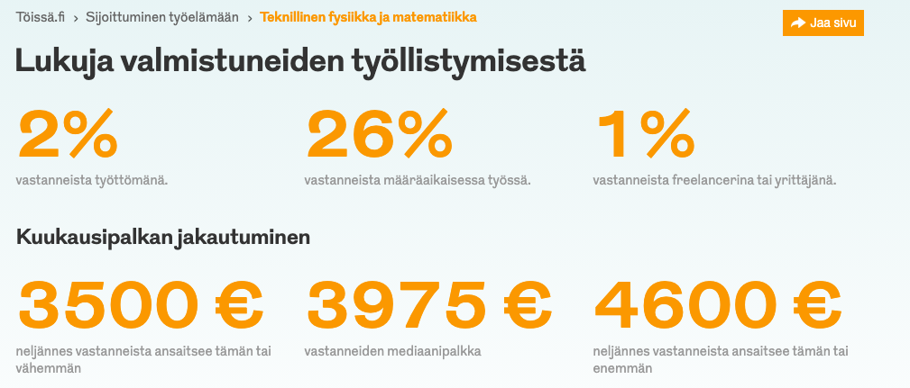
Tilastoja

Slide 3
Tilastoja

Slide 4
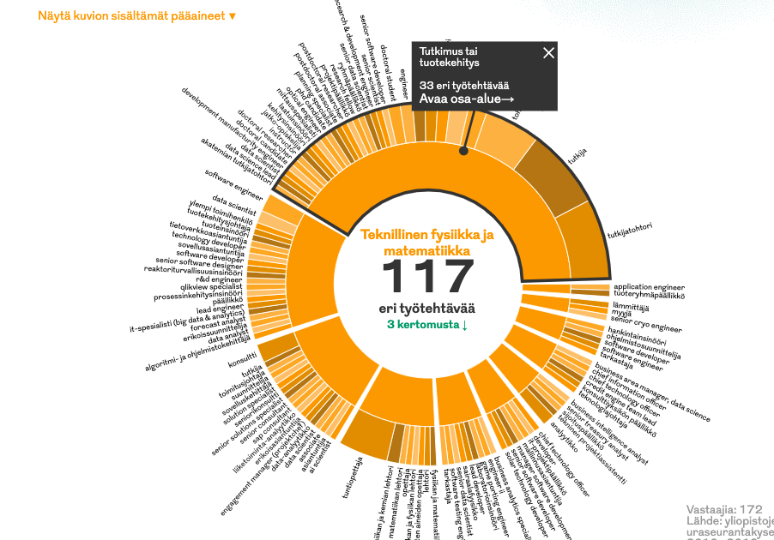
Tilastoja
https://toissa.fi/sijoittuminen-tyoelamaan/show/teknillinen-fysiikka-ja-matematiikka
Huom! Tutkinto ei itsessään valmista eri tehtäviin. Paljon jää opittavaksi tutkinnon ulkopuolella.

Slide 5
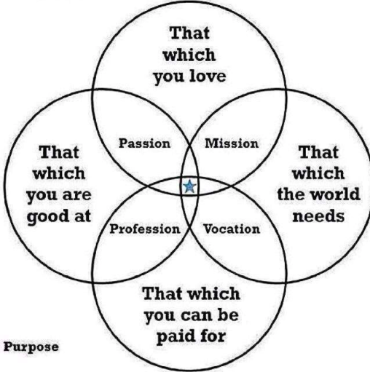
Pitääkö tietää?
Ei…ei kaikkea voi kuitenkaan ennakoida.
Hyvä kuitenkin pohtia mitä elämältään haluaa ja mitkä asiat ovat tärkeitä.

Slide 6
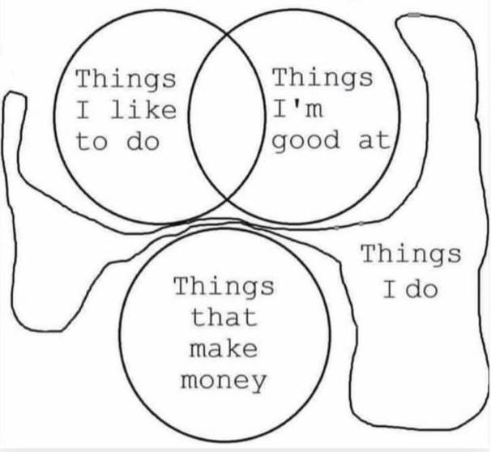
En voi sanoa mitä pitää tehdä, mutta…
vältä tätä!

Slide 7
Valintoja: akatemia vs. teollisuus/yksityinen sektori
Akateemisia urapolkuja on selvästi vähemmän kuin tohtoriksi väitteleviä
Suurin osa päätyy siis lopulta muualle töihin
Miten tärkeää tutkimus on sinulle?
Siirtyäkö yksityiselle sektorille maisterin jälkeen vai ehkä myöhemmin?
Opintojen (ja tutkimuksen) profiilia voi pohtia tämänkin kannalta.

Slide 8
Valintoja: Suomi vs. ulkomaat
Ulkomailla vietetty aika opettavaista
Ei ehkä aina välttämätöntä aineen substanssin vuoksi
Kulttuuri, kielitaito, sosiaaliset taidot
Varmuutta ja rohkeutta liikkuvuuteen
verkostoja
Arvostetaan monessa urapolussa

Slide 9
Valintoja : perhe
Milloin lapsia?
Kenen kanssa lapsia?
Vaikuttaako miten liikkuvuuteen?
Akateeminen urapolku perinteisesti
helpompi miehelle. Sucks big time.
Asiaa on hyvä pohtia.

Slide 10
Valintoja : kiinnostus, palkka, turvallisuus?
Usein niistä asioista mitkä kiinnostavat eniten voi olla hankala saada toimeentuloa
Korkea palkka voi mennä käsikädessä kuormittavuuden ja epävarmuuden kanssa
Pitää punnita mieltymyksiä ja mahdollisuuksia...

Slide 11
Sattuman rooli: case study ”Minä”
Halusin tutkijaksi jo ennen kouluun menoa
Biologia, historia, fysiikka, geologia???
En tullut Otaniemeen imagosyiden takia (irrationaalista)
Kesätyö HY:ssa
Mahdoton projekti…
Never again
Osin sattuman ja eliminaation kautta maisteri kvanttioptiikan alalta

Slide 12
Sattuman rooli: case study ”Minä”
Jatkoin jatko-opintoihin samassa paikassa
Osin laiskuus/helppous vaikutti
Postdoc Utrechtissa
Hannover vai Utrecht…oluella osuutta asiaan
En saanut akatemia rahaa…toinen sai samalle alalle
Päädyin Jyväskylään
Akatemiaraha (melkein sama hakemus)…paluu Helsinkiin
Avioero…heippa…lähden Tukholmaan

Slide 13
Sattuman rooli: case study ”Minä”
Etäsuhde…raskaus…
Lapset syntyvät Tukholmassa
Ramppausta maiden välillä vanhempainvapaiden ajan
Paluu Suomeen…epävarmempi positio
En halunnut Ouluun perhesyiden takia
Opetustehtävien määrä lisääntyy…lehtoriksi
Aika erilainen profiili kuin puhtaalla tutkijalla
Hallinnollisia vastuita

Slide 14
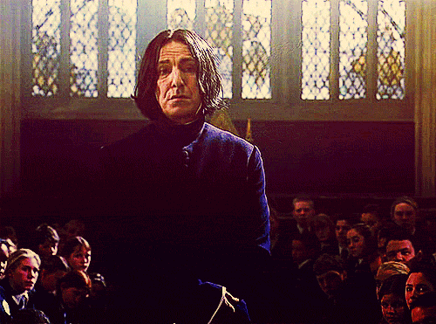
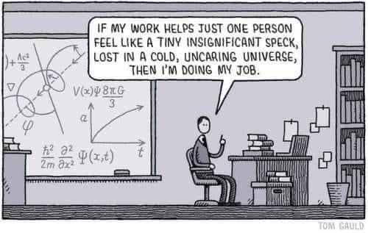
Sattuman rooli: case study ”Minä”
En olisi voinut käsikirjoittaa omaa uraani etukäteen.
Sattumalla on ollut suuri rooli monessa kohdassa.

Slide 15
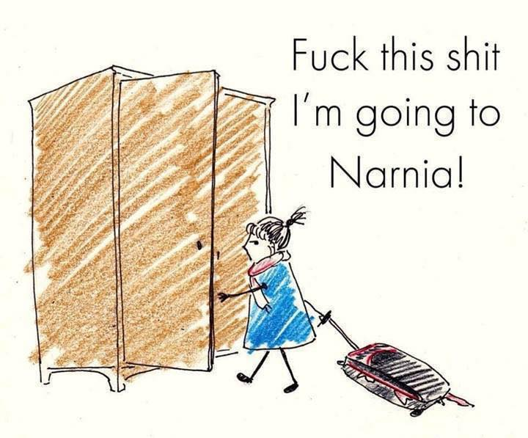
Jotain ihan muuta?

Slide 16
Kiitos!

